Slide 1
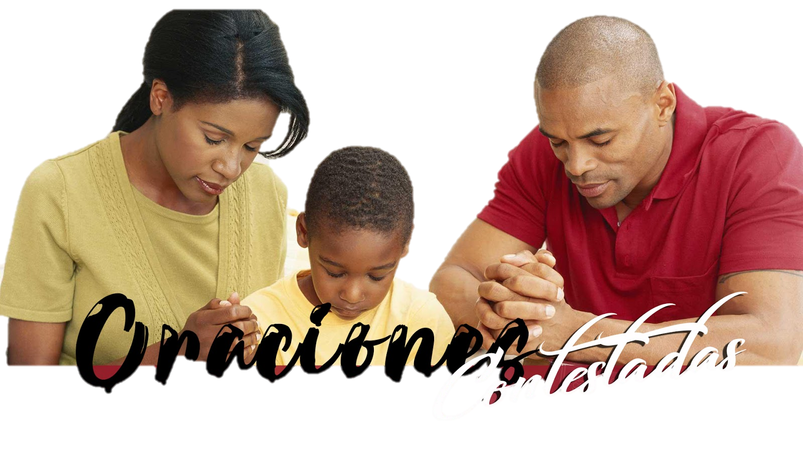
ORACIONES CONTESTADAS
PASTOR ALBERTO BUSTOS
01

Slide 2
“No me elegisteis vosotros a mí, sino que yo os elegí a vosotros, y os he puesto para que vayáis y llevéis fruto, y vuestro fruto permanezca; para que todo lo que pidiereis al Padre en mi nombre, él os lo dé.” S. Juan 15:16 RVR1960

Slide 3
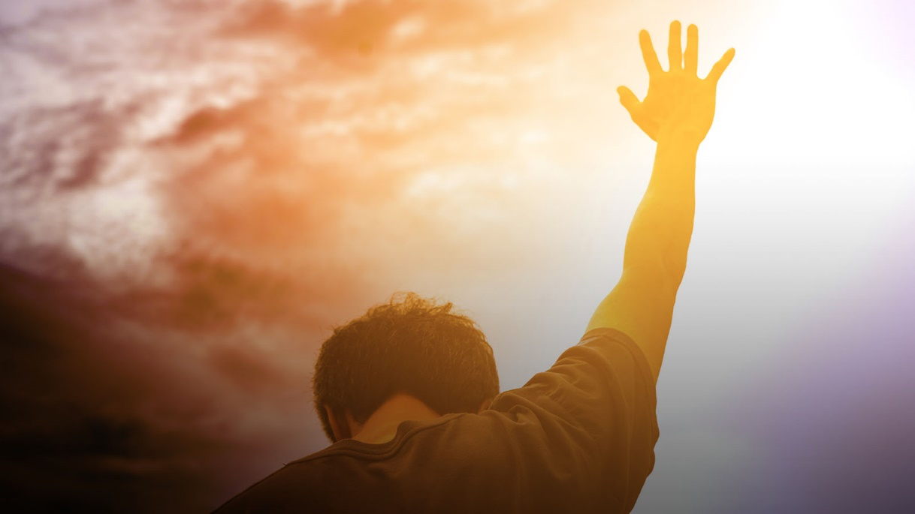
03
Introducción
Hay dos cosas que determinan los resultados en la oración.
1. Ore de acuerdo ala voluntad de Dios
“Y esta es la confianza que tenemos en él, que si pedimos alguna cosa conforme a su voluntad, él nos oye.” 1 Juan 5:14 RVR1960
Orar es encontrar la voluntad de Dios y obedecerla y eso define el contenido de su oración

Slide 4
04
2. Viva de acuerdo ala voluntad de Dios
Que será más importante el contenido de la oración o el carácter del que ora? La cosa más importante no es que usted sepa orar, si no que esté calificado para orar Los jugadores de basquetbol los escogen por su talla física y estatura y luego les enseñan a jugar, si tienes el carácter, el señor te ayudar a encontrar su voluntad, su vida de oración no puede ser más grande que su vida personal. Usted puede orar por las cosas correctas y sin embargo no ser contestadas, Israel conquistó la gran ciudad de Jericó y un pequeño pueblito llamado Ai los venció y Josué clamo a Dios y el señor le dijo levántate revisa el campamento y encontrarás pecado y desobediencia en medio de tu pueblo lo que él le dijo la oración ahora no es importante, lo que importa es encontrar quien fue el que pecó.

Slide 5
05
“Y Jehová dijo a Josué: Levántate; ¿por qué te postras así sobre tu rostro? Israel ha pecado, y aun han quebrantado mi pacto que yo les mandé; y también han tomado del anatema, y hasta han hurtado, han mentido, y aun lo han guardado entre sus enseres.
Y Acán respondió a Josué diciendo: Verdaderamente yo he pecado contra Jehová el Dios de Israel, y así y así he hecho. Pues vi entre los despojos un manto babilónico muy bueno, y doscientos siclos de plata, y un lingote de oro de peso de cincuenta siclos, lo cual codicié y tomé; y he aquí que está escondido bajo tierra en medio de mi tienda, y el dinero debajo de ello.” Josué 7:10-11, 20-21 RVR1960

Slide 6
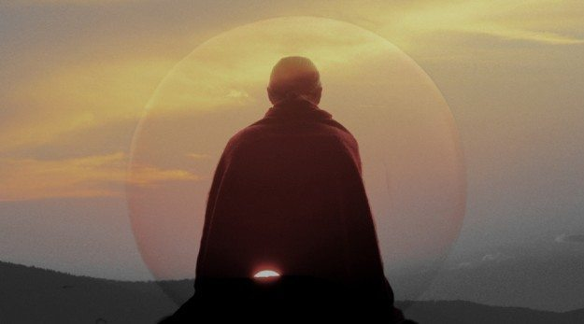
La oración no es una nube que cubre tu pecado
06
“Si en mi corazón hubiese yo mirado a la iniquidad, El Señor no me habría escuchado.” Salmos 66:18 RVR1960
Usted puede predicar sin estar bien con Dios, pero para Dios no es importante lo que usted haga, si no su vida, por que esa es la adora a Dios.
“Los unos anuncian a Cristo por contención, no sinceramente, pensando añadir aflicción a mis prisiones;” Filipenses 1:16 RVR1960

Slide 7
“¿Qué, pues? Que no obstante, de todas maneras, o por pretexto o por verdad, Cristo es anunciado; y en esto me gozo, y me gozaré aún.” Filipenses 1:18 RVR1960
Usted no puede orar si no está bien con Dios, de hecho de una forma inmediata cuando usted peca deja de orar, la predica es de personas a personas pero la oración es del hombre a Dios y usted no puede engañar a Dios, su vida de oración se define el tipo de relación que usted tiene con Dios, Lo que usted es en privado en su vida de oración eso es usted ,algunos ya tienen memorizada su oración y no es eso lo estoy hablando, es tu comunión con Dios.
07
“Confesaos vuestras ofensas unos a otros, y orad unos por otros, para que seáis sanados. La oración eficaz del justo puede mucho.” Santiago 5:16 RVR1960

Slide 8
“y cualquiera cosa que pidiéremos la recibiremos de él, porque guardamos sus mandamientos, y hacemos las cosas que son agradables delante de él.” 1 Juan 3:22 RVR1960
Si no vives de acuerdo a sus mandamiento la oración no es contestada, el contenido de la oración y el carácter son dos cosas importantes en la oración.

Slide 9
Como tener una vida correcta para que la oración sea contestada ?
“Yo soy la vid verdadera, y mi Padre es el labrador. Todo pámpano que en mí no lleva fruto, lo quitará; y todo aquel que lleva fruto, lo limpiará, para que lleve más fruto. Ya vosotros estáis limpios por la palabra que os he hablado. Permaneced en mí, y yo en vosotros. Como el pámpano no puede llevar fruto por sí mismo, si no permanece en la vid, así tampoco vosotros, si no permanecéis en mí. Yo soy la vid, vosotros los pámpanos; el que permanece en mí, y yo en él, este lleva mucho fruto; porque separados de mí nada podéis hacer. El que en mí no permanece, será echado fuera como pámpano, y se secará; y los recogen, y los echan en el fuego, y arden. Si permanecéis en mí, y mis palabras permanecen en vosotros, pedid todo lo que queréis, y os será hecho.” S. Juan 15:1-7 RVR1960

Slide 10
DESARROLLO:
01
PERMANECER EN EL
PERMANECER EN LA PALABRA
02

Slide 11
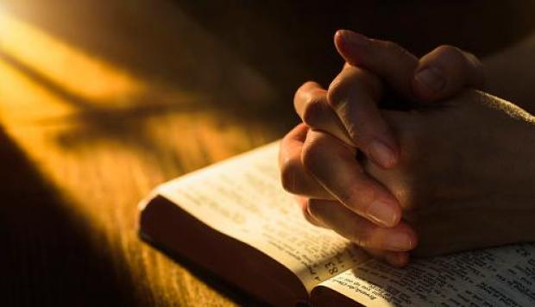
A. Permanecer en el
“Si permanecéis en mí, y mis palabras permanecen en vosotros, pedid todo lo que queréis, y os será hecho.” S. Juan 15:7 RVR1960
Nosotros debemos ser con Jesucristo lo que el pantano es ala vid.
11
“Permaneced en mí, y yo en vosotros. Como el pámpano no puede llevar fruto por sí mismo, si no permanece en la vid, así tampoco vosotros, si no permanecéis en mí.” S. Juan 15:4 RVR1960

Slide 12
El propósito del pámpano en la vid es llevar fruto y si no lo hace es Inservible
“No me elegisteis vosotros a mí, sino que yo os elegí a vosotros, y os he puesto para que vayáis y llevéis fruto, y vuestro fruto permanezca; para que todo lo que pidiereis al Padre en mi nombre, él os lo dé.” S. Juan 15:16 RVR1960
Si usted permanece en Cristo sus oraciones serán escuchadas y su vida estará llena de frutos
Por que la vid debe darle vida al pámpano si no lleva frutos ? Y Por que Dios debe sanarle, bendecirle si su vida no da frutos.
“En esto es glorificado mi Padre, en que llevéis mucho fruto, y seáis así mis discípulos.” S. Juan 15:8 RVR1960
12

Slide 13
Es su vida una vida que glorifica a Dios ? y si su respuesta es no , por que Dios ha de contestar sus oraciones ? El pámpano no puede dar fruto alejado de la vid, le parecería correcto que el señor le bendiga económicamente y usted no tiene la intención de apoyar su obra en la tierra? O que le dé salud si su cuerpo le da rienda suelta al placer ? Y que le dé larga vida y usted no quiere servir y ganar almas en el lugar donde vive ?
“Si permanecéis en mí, y mis palabras permanecen en vosotros, pedid todo lo que queréis, y os será hecho.” S. Juan 15:7 RVR1960
13

Slide 14
Debemos permanecer en el para dar fruto y que el fruto permanezca.
El árbol se identifica por su fruto
“Por sus frutos los conoceréis. ¿Acaso se recogen uvas de los espinos, o higos de los abrojos?” S. Mateo 7:16 RVR1960
“No me elegisteis vosotros a mí, sino que yo os elegí a vosotros, y os he puesto para que vayáis y llevéis fruto, y vuestro fruto permanezca; para que todo lo que pidiereis al Padre en mi nombre, él os lo dé.” S. Juan 15:16 RVR1960
“Mas el fruto del Espíritu es amor, gozo, paz, paciencia, benignidad, bondad, fe, mansedumbre, templanza; contra tales cosas no hay ley.” Gálatas 5:22-23 RVR1960
El señor nos mandó hacer discípulos, lo que el hombre hace, desaparecerá y solo lo que él hace permanecerá.
16

Slide 15
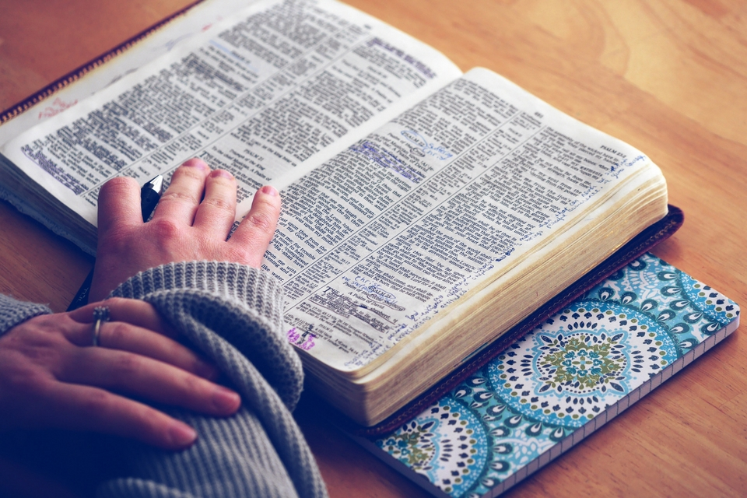
15
B. Su palabra permanezca en nosotros
“Si permanecéis en mí, y mis palabras permanecen en vosotros, pedid todo lo que queréis, y os será hecho.” S. Juan 15:7 RVR19
Permanecer es vivir con, la palabra debe estar en permanencia en nuestra vida, permanecer en Cristo y la palabra ara que tus oraciones sean escuchadas.
1. Ella nos controlará , sus mandamiento nos guiarán 2. Ella nos limpiará
“Todo pámpano que en mí no lleva fruto, lo quitará; y todo aquel que lleva fruto, lo limpiará, para que lleve más fruto.” S. Juan 15:2 RVR1960

Slide 16
Que instrumentos usa para podarnos ?
“Ya vosotros estáis limpios por la palabra que os he hablado.” S. Juan 15:3 RVR1960
17

Slide 17
Conclusión:
Cuando usted poda un árbol empieza quitando las ramas y hojas secas, improductivas y el señor con su palabra quita la cosas que roban tu tiempo, vanidad, por que un día estaremos en el tribunal de Cristo y veremos cómo se quemará lo improductivo de su vida y dirá por que no aproveche mejor mi tiempo, por que gaste en vanidades y no en el reino ? El mayor obstáculo de la vida de oración es usted mismo Es por eso que debemos permanecer en él y permanecer en la palabra en obediencia.

